Slide 1
雷射雕刻切割機
臺南市自造教育示範中心 陳小莫

Slide 2
雷射的由來
雷射（英語：Laser，全稱Light Amplification by Stimulated Emission of Radiation，意思是「通過受激輻射線的放射達到光的放大」）指通過受激輻射放大和必要的反饋，產生準直、單色、相干的光束的過程及儀器。而基本上，產生雷射需要「共振腔」（resonator）、「增益介質」（gain medium）及「激發來源」（pumping source）這三個要素。

Slide 3
雷射的特性
高單色性(Monochromatity)
高方向性 (Directionality)
高強度(Intensity)
高相干性(coherence)又稱同調性
雷射光是看不到的唷

Slide 4
雷雕機種類
氣體雷射
液體雷射
固體雷射
半導體雷射

Slide 5
氣體雷射
氦氖雷射(He-Ne Laser)
是第一步問世的氣體雷射，介質是氖，
但在氦氖混合氣中氦遠比氖多，
才能使氖產生雷射作用。雖然它的運轉效率很低，
被廣泛應用在：標定、準直、教學實驗、展示、精密量測、
干涉術、全像術、檢測、熱感應輸出、醫療、…等等

Slide 6
氣體雷射
二氧化碳雷射(CO2雷射)
是以放電方式激發的高功率雷射。
因為它輸出功率高，熱效應明顯，用途極廣，所以一直是國際
雷射市場產值最高的雷射種類，也因此CO2雷射的發展很快，
因應不同的用途、不同的功率，市面上CO2雷射種類很多。

Slide 7
氣體雷射
惰性氣體
氬、氪和氙等，是優秀的可見光雷射光源。
氬離子和氪離子雷射，分別輸出紫、藍、天藍、綠和
黃、橙、紅等波長的雷射。這些雷射以高輸入和輸出為特色，
把這兩種氣體混合，雷射光看似白色但又可把各色光分離，
在舞臺效果方面甚受重用。

Slide 8
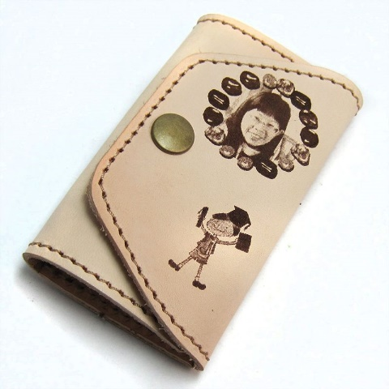
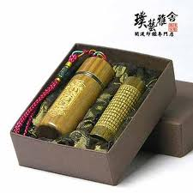
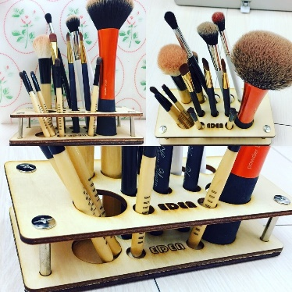
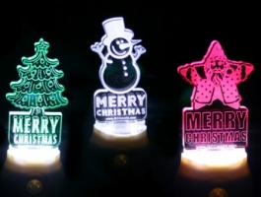
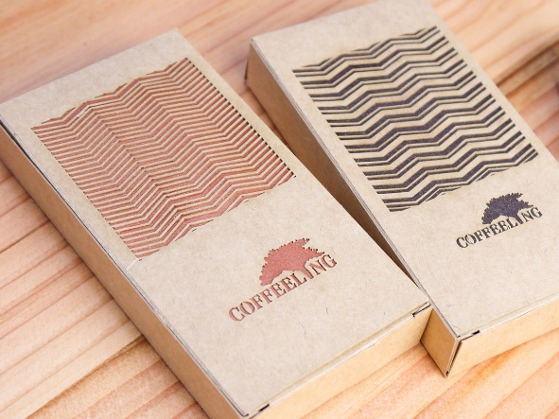
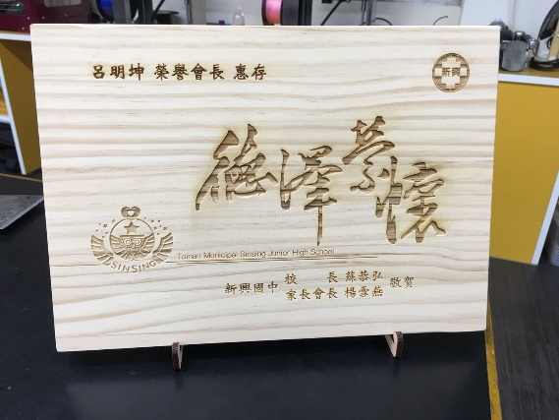
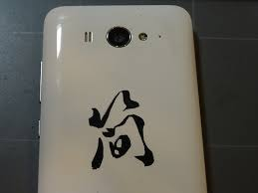
雷雕機用途

Slide 9
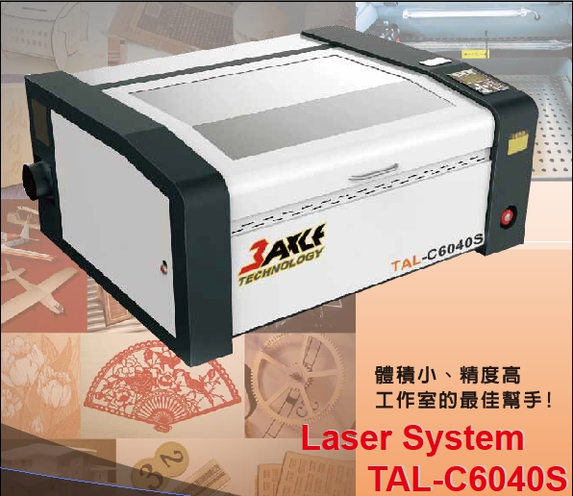
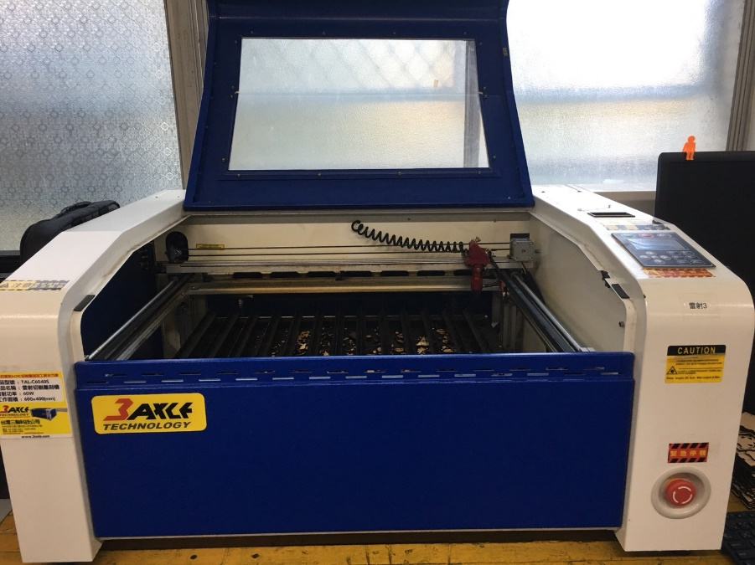
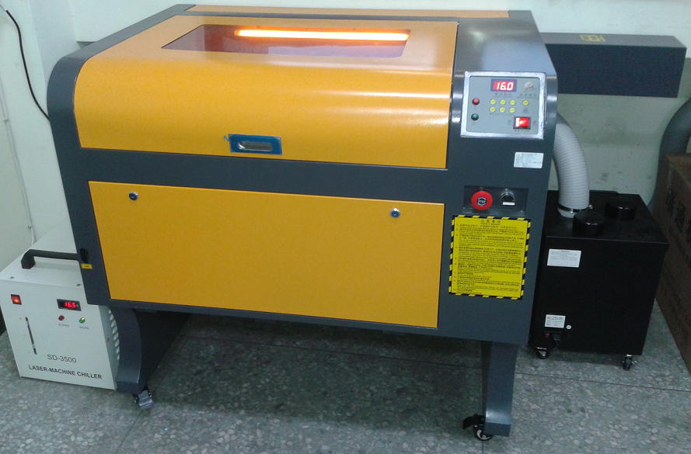
雷射雕刻機-外觀

Slide 10
雷射雕刻機-規格
雷射功率60Watts封離式CO2水冷式雷射管，波長10.6um。
實際可輸出雷射功率60W。或以上等級規格。
可實際工作範圍：X軸600mm × Y軸400mm。
手動升降檯面：上下可升降0-130mm。
工作檯面樣式：手動升降及劍條工作檯面。
雕刻速度：0-48,000mm/min。
重複定位精度：±0.05mm。
電力需求：220V單向、30安培、50~60Hz。
總功率：<1000W。
工作溫度：0-45℃。
工作濕度：5-95%。

Slide 11
雷射雕刻機-材料與圖形格式
適合材料：
非金屬材料，如有機玻璃、亞克力，pvc材料、皮革、布料、橡膠、塑膠、木製品、紙製品、石製品等。
圖形格式：
常見向量圖檔如 DXF 、AI、DWG、WMF、EMF、EPS、PSD、PLT、SVG、JPG、PNG、BMP、GIF、PDF……

Slide 12
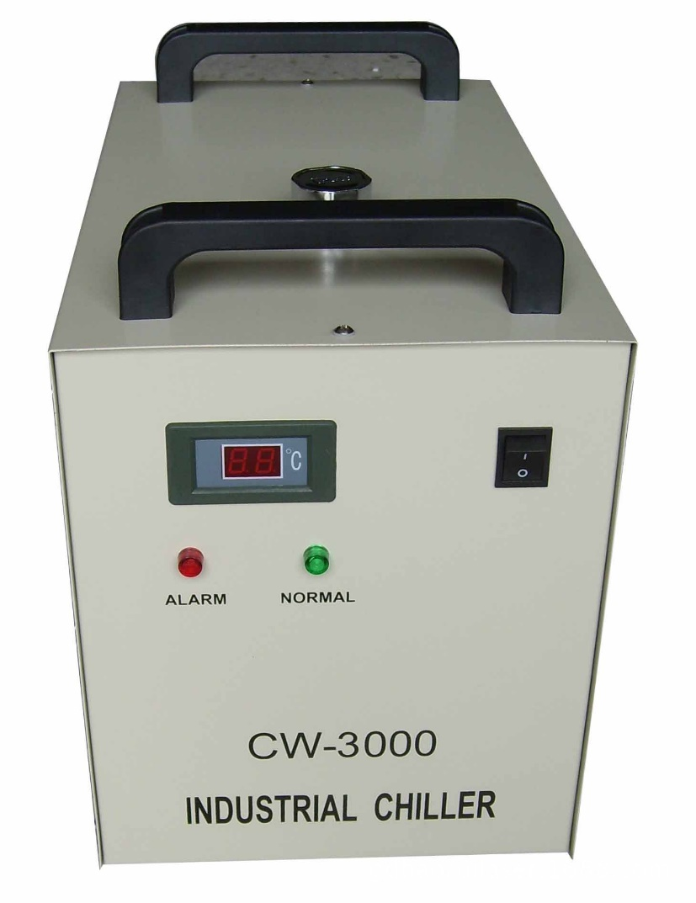
雷射雕刻機配備-水冷箱
雷射工作時需要循環水，
使工作中雷射館溫度降低。
工作前務必確保水於沉水馬達裡正常運作。
當沉水馬達開始運作，水應保持純淨並
檢查水管是否漏水，水位是否足夠。

Slide 13
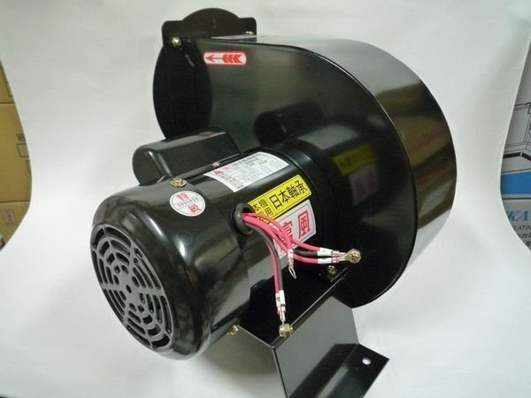
雷射雕刻機配備-鼓風機
雷射工作時需要抽離切割時
產生的煙霧
工作前務必確保鼓風機正常運作。並觀察
切割時是否有將煙往外抽送

Slide 14
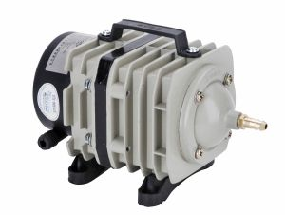
雷射雕刻機配備-微型空壓機
雷射工作時需要降低切割時
的溫度。
工作前務必確保鼓風機正常運作。並觀察
切割時是否有保持吹氣，降低燒焦痕跡

Slide 15
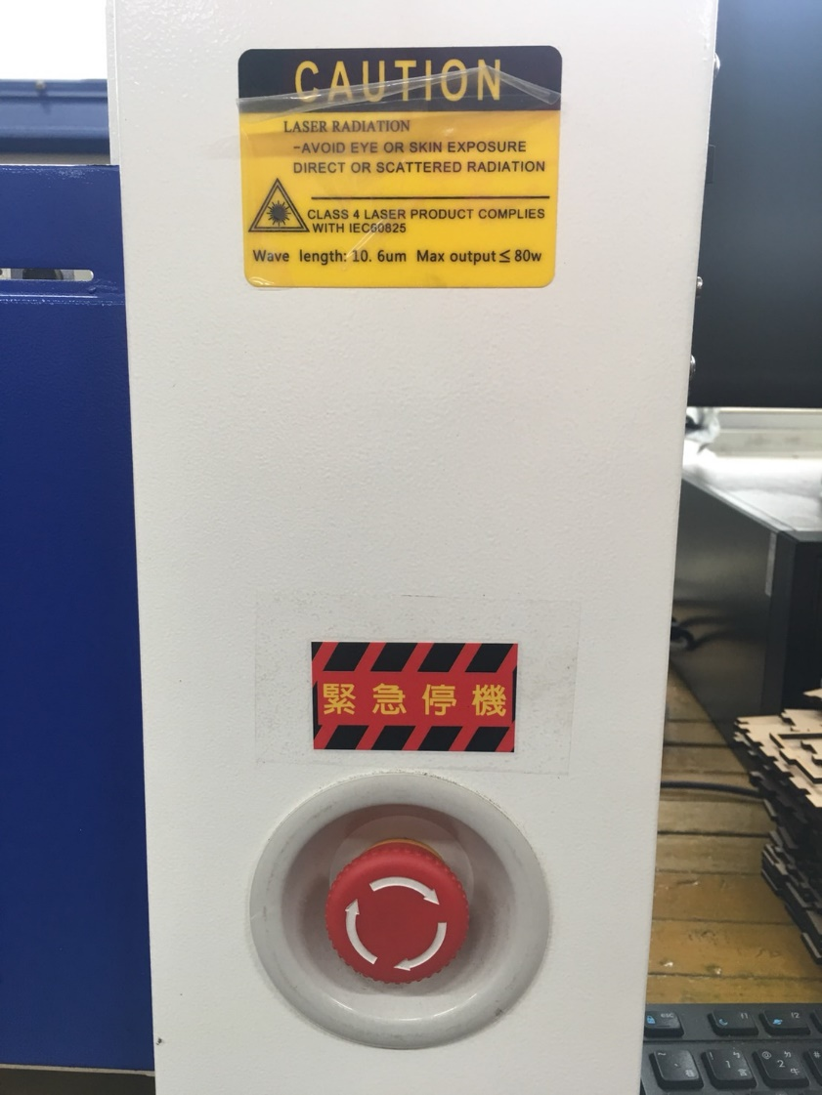
雷射雕刻機-緊急停機按鈕
旋轉拉開即啟動
壓下即停機

Slide 16
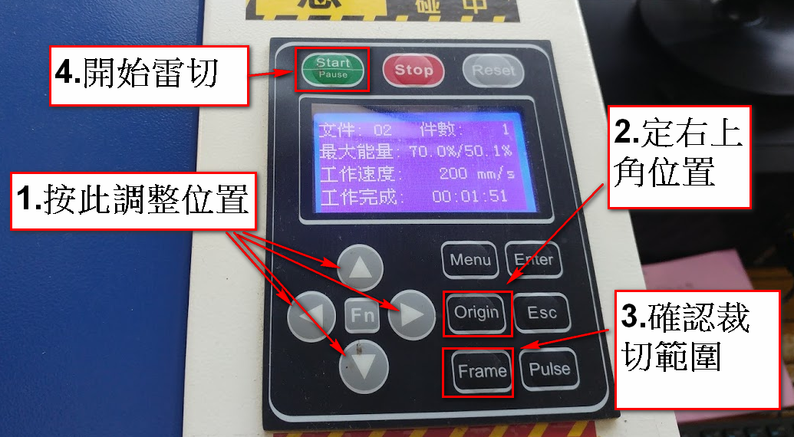
雷射雕刻機-面板按鈕
開始、停止、重製鈕
上下左右移動鈕
定位鈕
確認裁切範圍鈕

Slide 17
雷射雕刻機使用流程

Slide 18
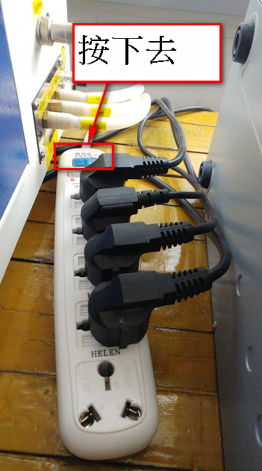
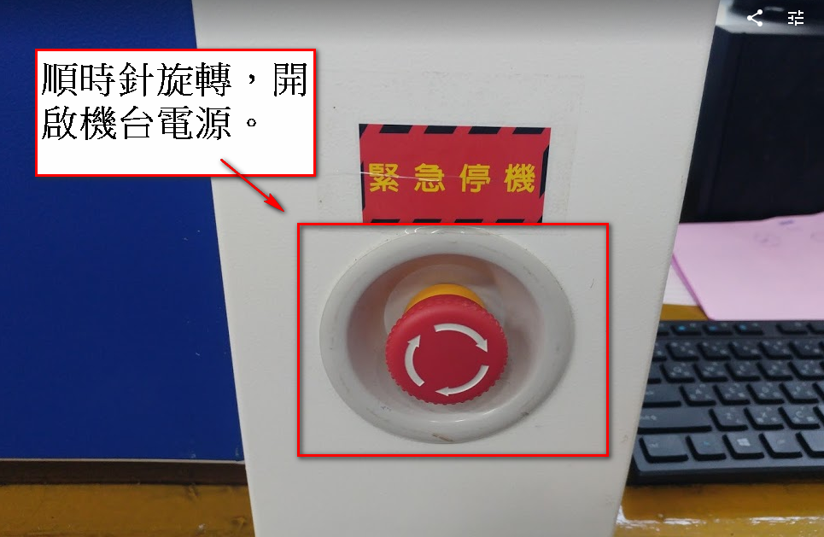
雷射雕刻機使用流程
按下開關
開啟電源
旋開按鈕啟動機台

Slide 19
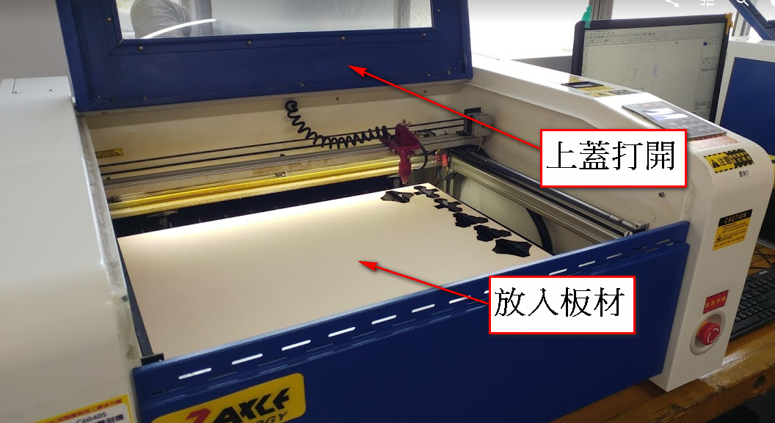
雷射雕刻機使用流程
打開上蓋
放入板材

Slide 20
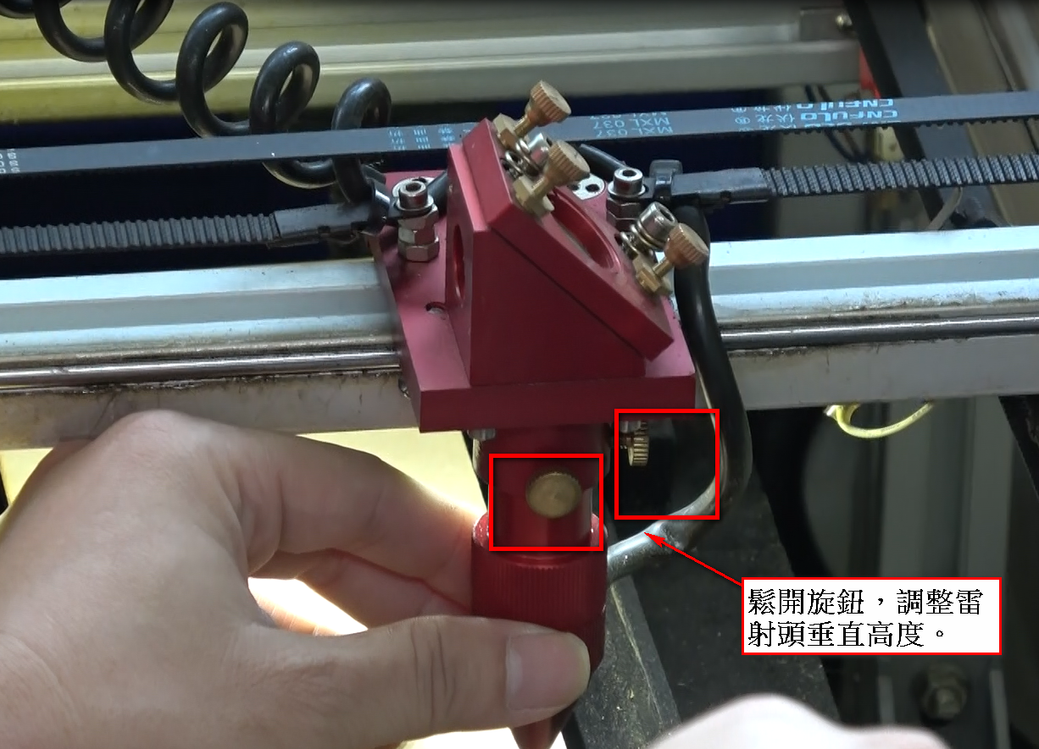
雷射雕刻機使用流程
調整焦距
使用面板移動噴嘴
到板材上方
手扶著頭並鬆開
兩個旋鈕

Slide 21
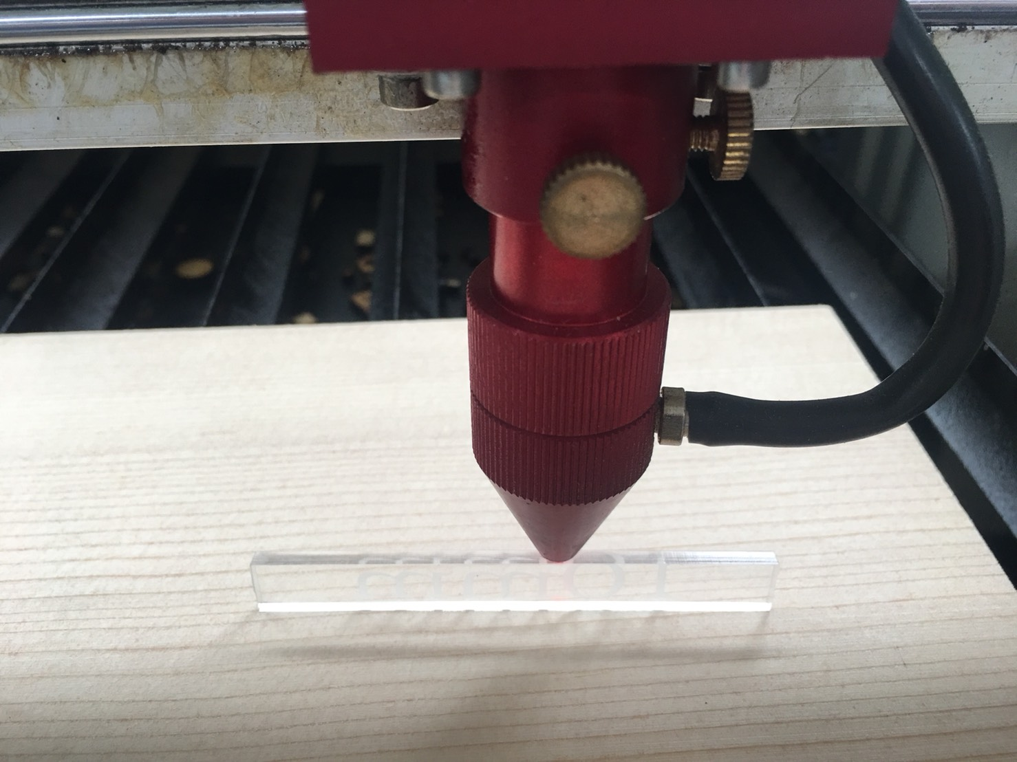
雷射雕刻機使用流程
調整焦距
放入壓克力片高度
並旋緊2個按鈕，之後
移除壓克力片
PS.每台高度片不一樣，沒調整好會失焦

Slide 22
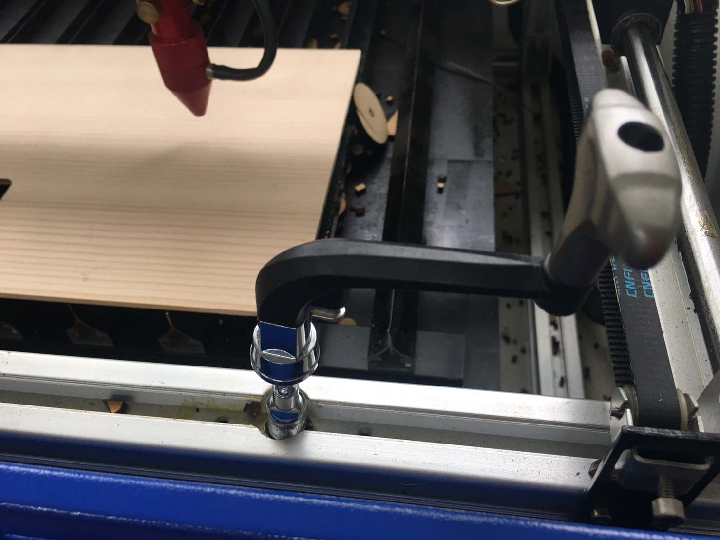
雷射雕刻機使用流程
調整焦距
如果板材超級厚，
可使用工具調整平台
高度

Slide 23
雷射雕刻機使用流程
開啟電腦桌面的
「CNCLaser」軟體。

Slide 24
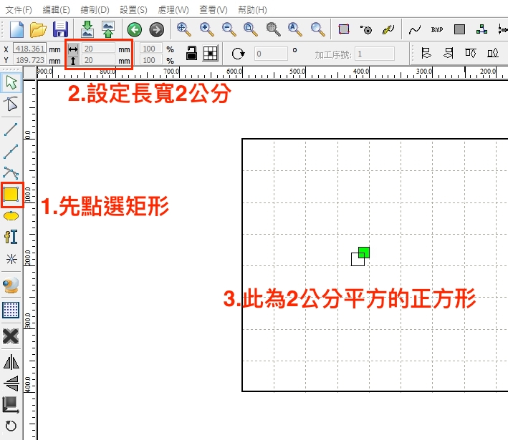
雷射雕刻機使用流程

Slide 25
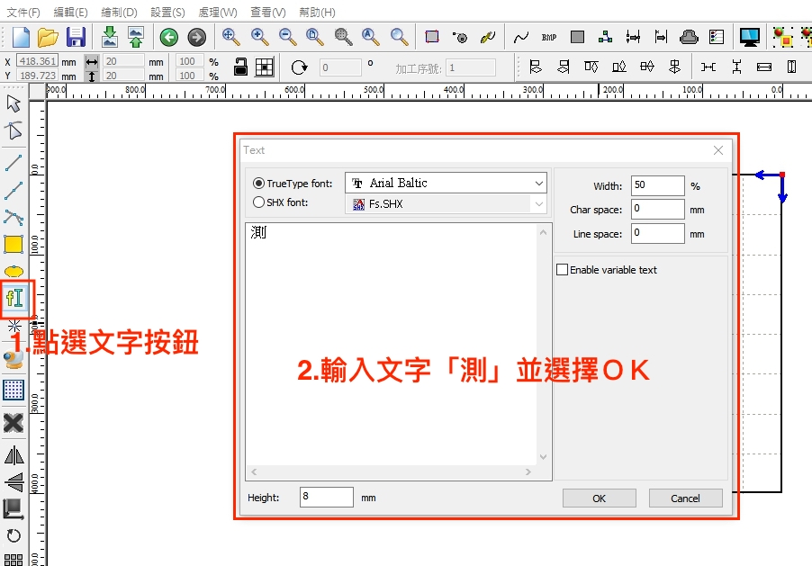
雷射雕刻機使用流程

Slide 26
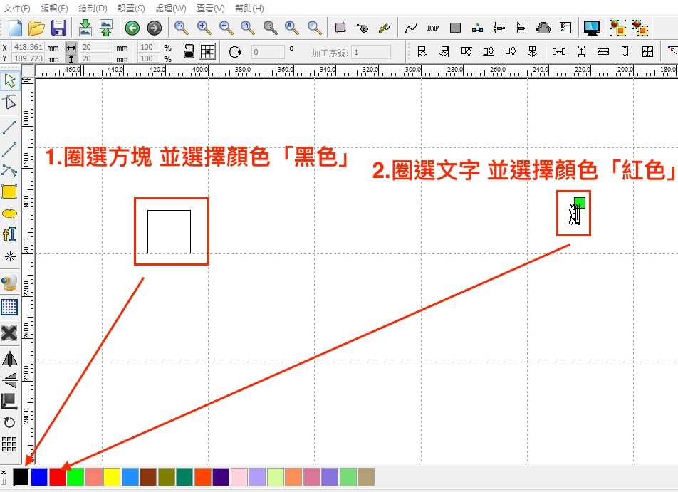
雷射雕刻機使用流程

Slide 27
雷射雕刻機使用流程

Slide 28
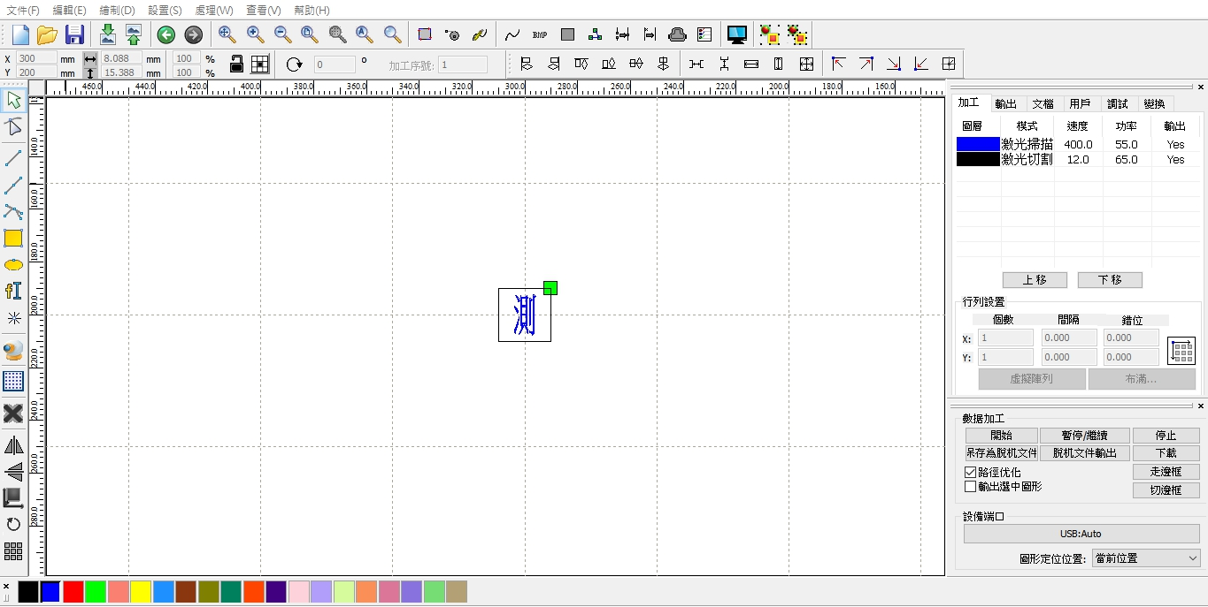
雷射雕刻機使用流程

Slide 29
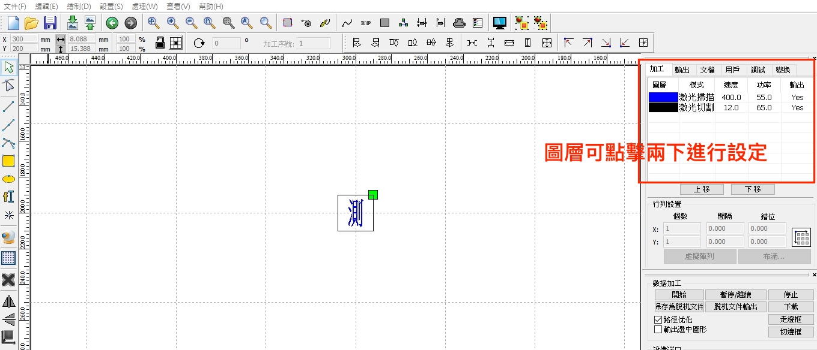
雷射雕刻機使用流程

Slide 30
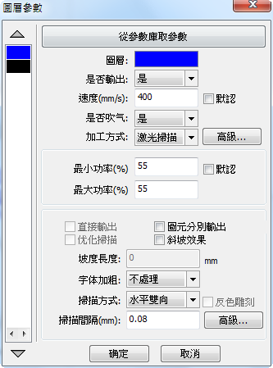
雷射雕刻機使用流程
掃描參數
調整功率，影響深淺

Slide 31
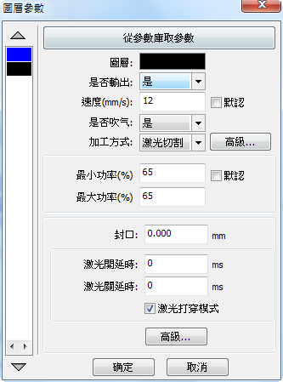
雷射雕刻機使用流程
切割參數
如果切不段，可放慢速度
或者加大功率

Slide 32
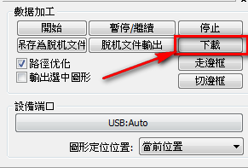
雷射雕刻機使用流程
參數設定完成後，軟體
的右下角，按「下載」，
過程中一律選「是」

Slide 33
雷射雕刻機使用流程
調整切割位置
定位位置
確認範圍
開始雷切

Slide 34
20分鐘實機操作看看吧

